Slide 1




Business Intelligence
Academy
Do zero ao Datawarehouse

Slide 2


Mapa Geral do Projeto
Fase 01
Instalação do Servidor
Instalação do SQL Server
Fundamentos do SQL Server
Geral na área de BI
Modelagem Transacional
Modelagem Lógica e Física
Criação de banco OLTP
Criação de Constraints
Documento de Requisitos

Slide 3
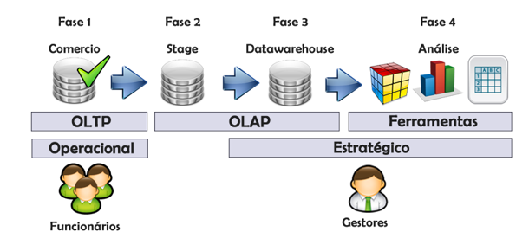
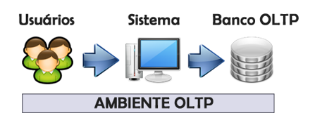


Slide 4
